Slide 1

Fra baby til ’golfboldedrengen’
.. Og et par røverhistorier ☺

Slide 2

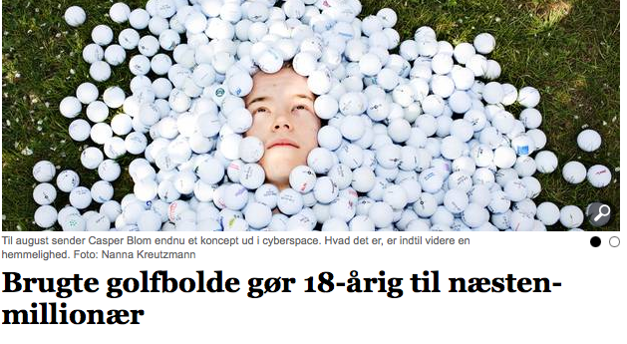
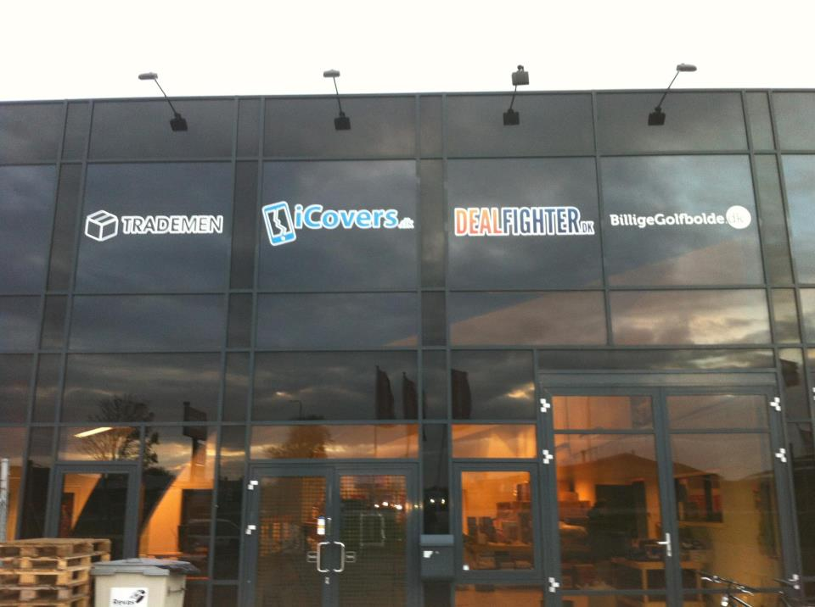
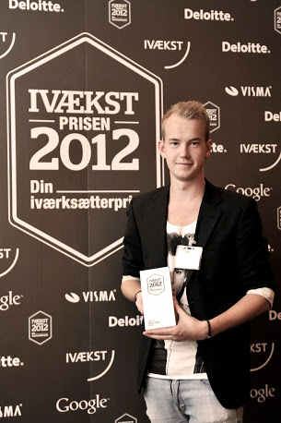
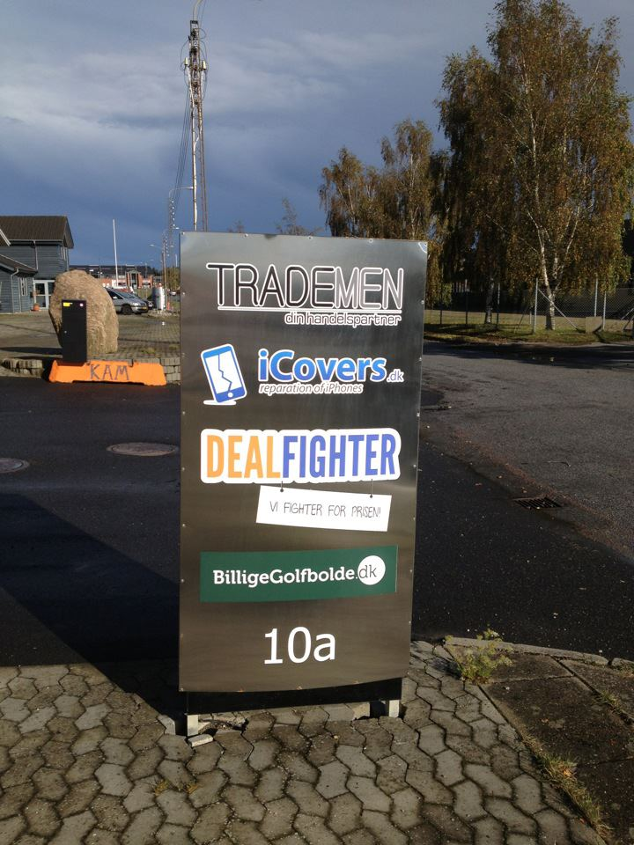
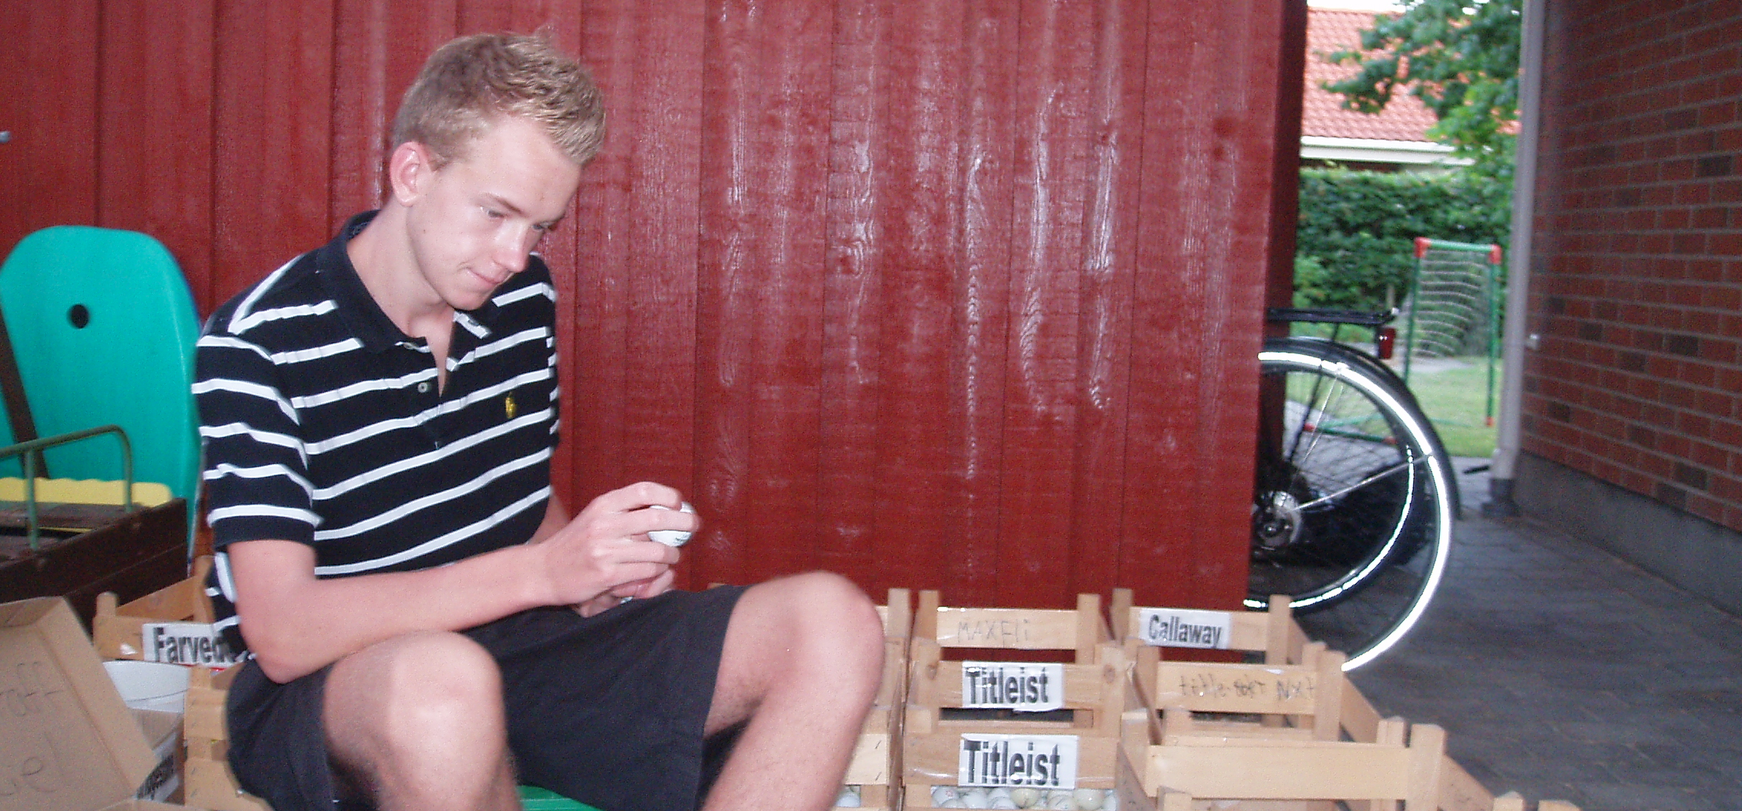
Iværksætteriet i billeder

Slide 3





Virksomhederne

Slide 4
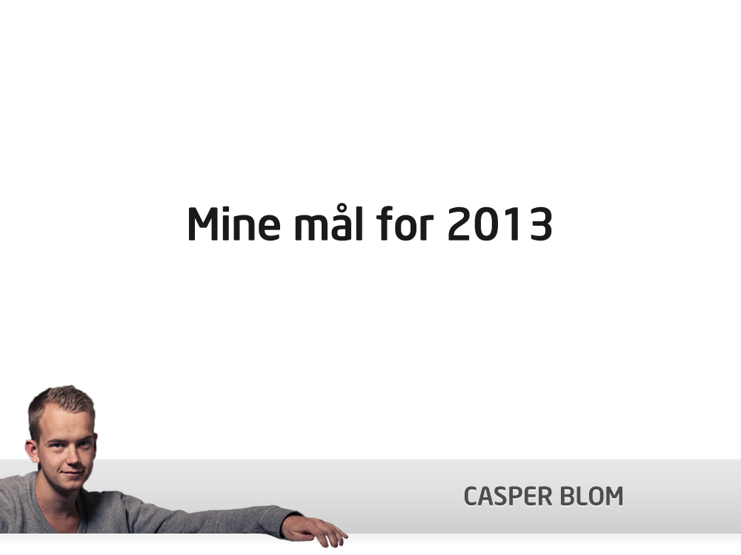

Slide 5
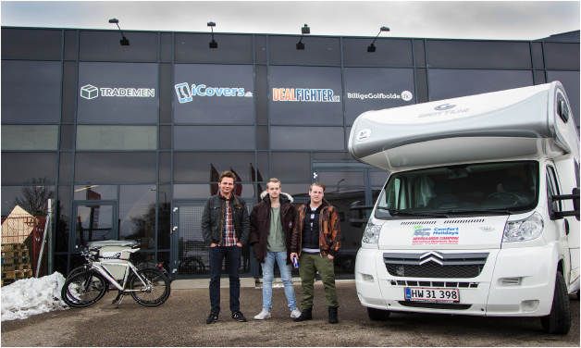
Mere iværksætteri på skoleskemaet!

Slide 6

Skab 10 jobs i år 2013

Slide 7

Mere fokus på iværksætteri på Borgen

Slide 8

Invester +250.000 kr. i nye iværksættere

Slide 9
Sådan bliver du millionær
Lav en plan
Gør noget ved din plan
Følg 3-trins raketten

Slide 10
Lav en plan
Personlig branding
Find din niche – som brand og som forretning

Slide 11
Gør noget ved din plan
Stop med at se TV
Stop til fodbold
ACTION!

Slide 12
3-trins raketten
Step 3 – Når du kan kopiere din viden til alle brancher
Step 2 – Når kan lære andre at være dygtige
Step 1 – Når du har kompetencer

Slide 13
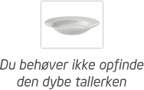

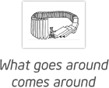
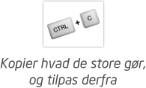


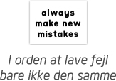

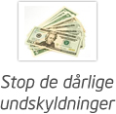
9 gode tips

Slide 14
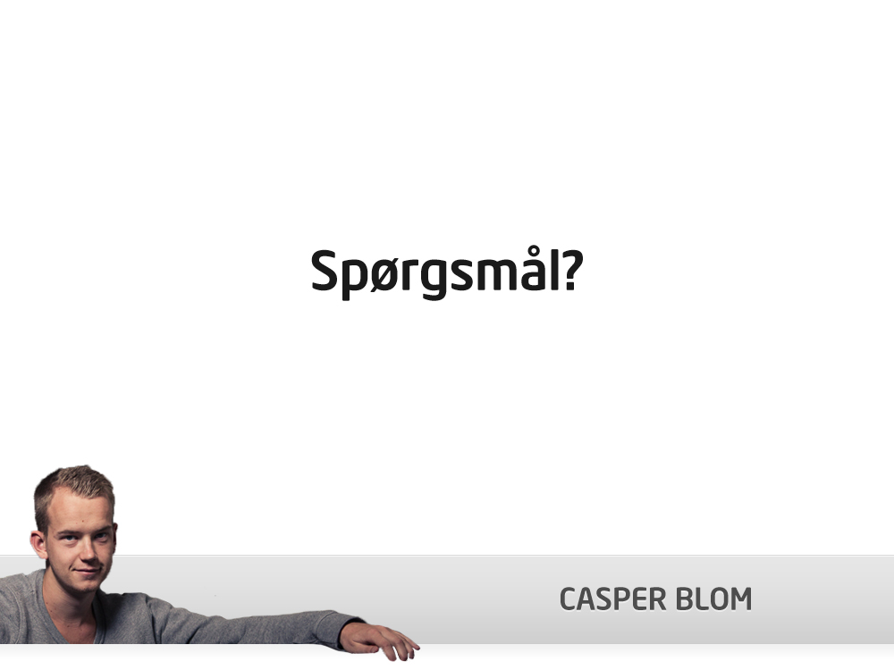

Slide 15
